Slide 1
Penulisan kreatif
Nita Komala Dewi, S.I.Kom.,M.M

Slide 2
Apa itu penulisan kreatif?
Penulisan kreatif adalah apa saja, di mana penulisnya menggambarkan buah fikir, gejolak perasaan, daya imaginasi dan daya kreaviti yang tentunya unik apabila penulis menceritakan dari pengalamannya yg tersendiri - bukan sebaliknya hanya melaporkan peristiwa ataupun berita
Penulisan kreatif digarap dengan bahasa yang segar, menyusunan ayat yang indah lagi mencabar, dan berunsur murni.

Slide 3
Contoh penulisan kreatif
Novel
Cerpen
Puisi
Sajak
Pantun

Slide 4
01

Slide 5
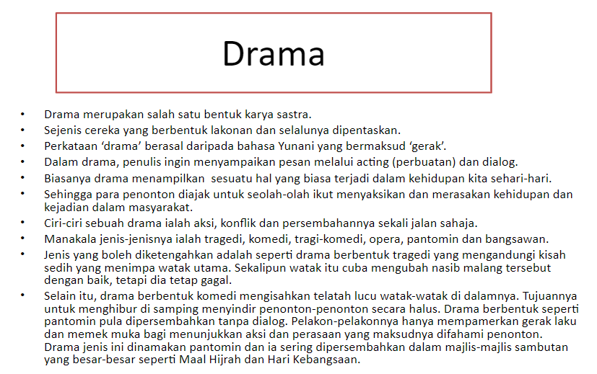

Slide 8
Pengenalan kepada puisi
Definisi Puisi berasal daripada bahasa Latin dari kata poeta, yang artinya membangun, menyebabkan, menimbulkan, menyair Bentuk karangan yang terikat atau tidak terikat oleh rima, ritma dan jumlah baris Ditandai oleh bahasa yang padat

Slide 9
—Ralph Waldo Emerson
“puisi mengajarkan sebanyak mungkin dengan kata-kata sesedikit mungkin”

Slide 10
S.T. Coleridge
“The best words in the best order”
“Kata-kata terbaik dalam susunan terbaik“

Slide 11
Pendita Za’ba:
“Karangan yang digunakan untuk melafazkan fikiran yang cantik dengan bahasa yang indah, dan melukiskan kemanisan dan kecantikan bahasa.”

Slide 12
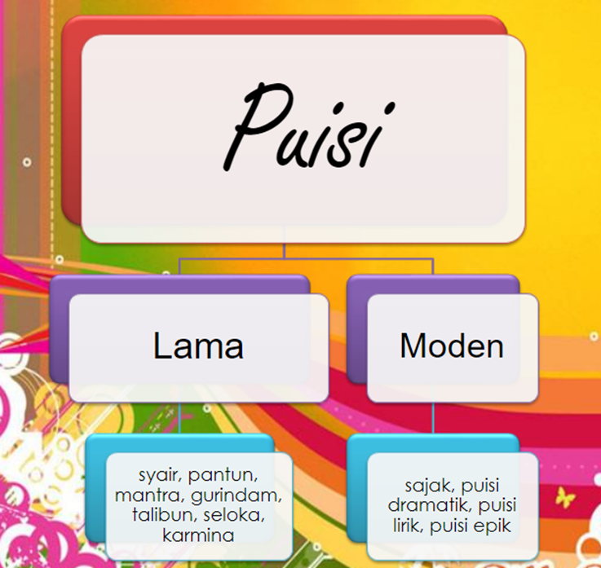

Slide 27
N = Narrator S= Speaker
SEKIAN DAN TERIMA KASIH

